Slide 1

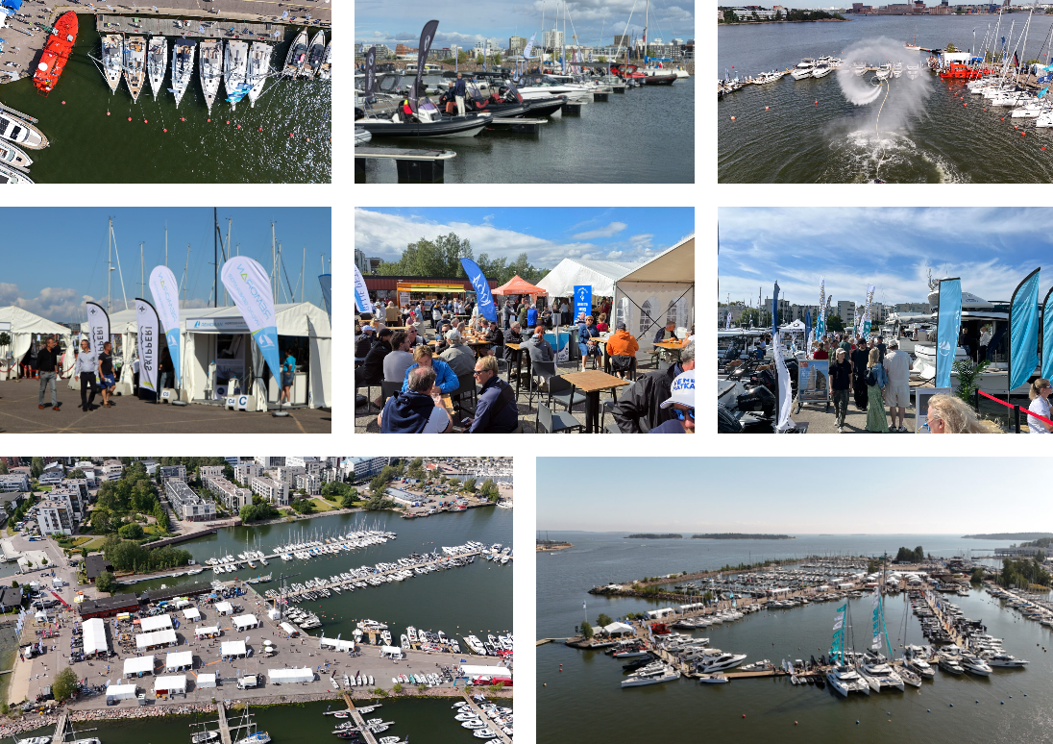
Näytteilleasettajien infotilaisuus
6.8.2026

Slide 2

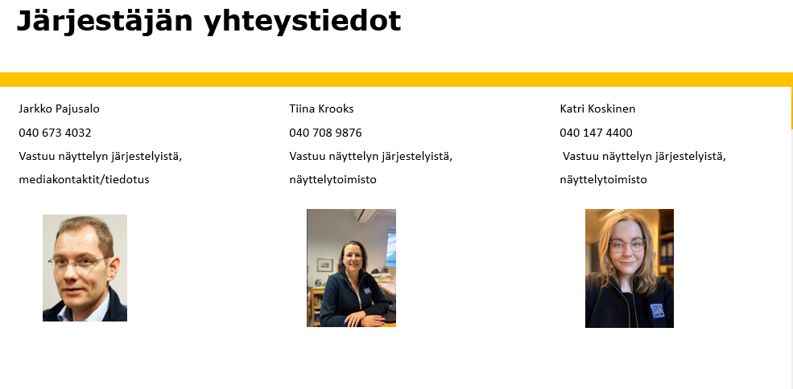
Aiheet
Näyttelyluettelon näkymä ja uudet mahdollisuudet
Näytteilleasettajien materiaalipankin hyödyntäminen
Tärkeät aikataulut

Slide 3
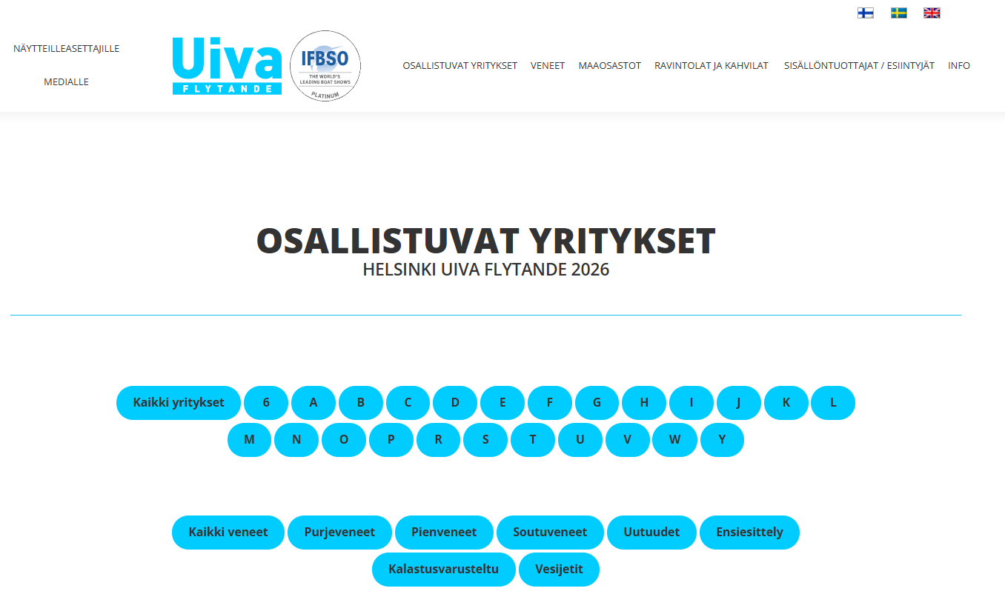
Näyttelyluettelon mahdollisuudet
-valikkonäkymät kiinnostuksen mukaan
https://uiva.fi/osallistuvat-yritykset/

Slide 4
Yhteenveto
Kaikki osastot
Veneet lisäksi (laitureissa ja maaosastoilla)
Logot
Tuotekuvaukset
Kuvat, myös gif
Linkit (verkkosivut, SoMe…)
Alinäytteilleasettajat mukaan
Pituus, leveys
Hakutoiminto
  Uutuudet ja ensiesittelyt
  Venetyypit
  Kalastusvarustellut veneet
Huom. Myös maaosastoille ilmoitetut veneet näkyvät veneluettelossa
Näyttelyluettelo on tapahtuman käyntikortti – mitä parempi, sitä houkuttelevampi tapahtuma on yleisölle

Slide 5
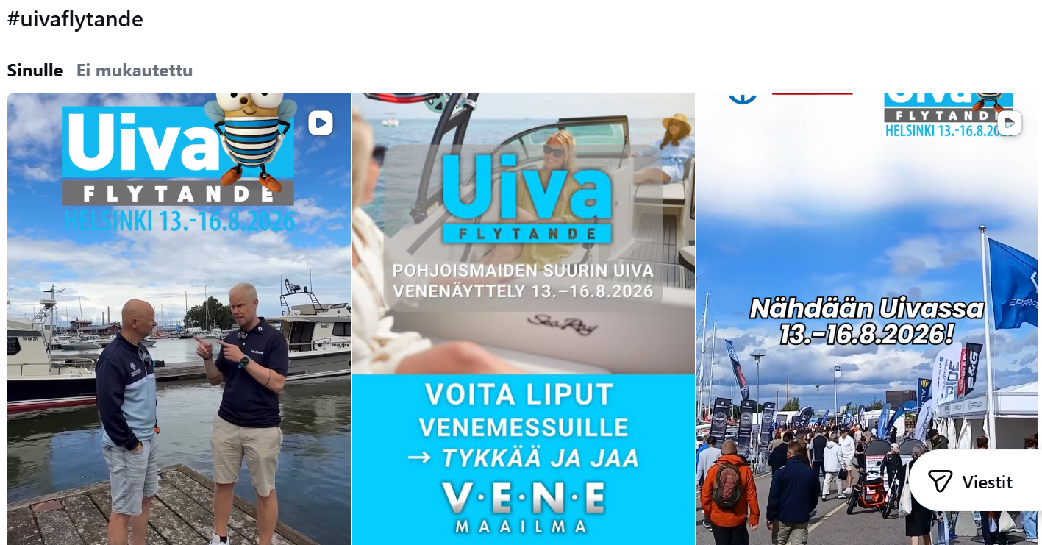
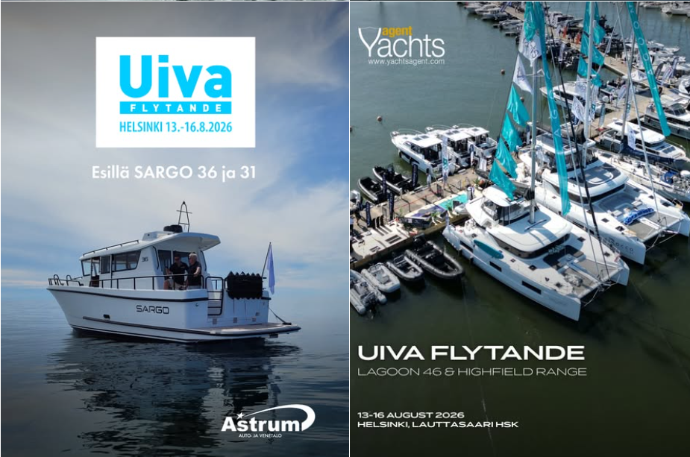
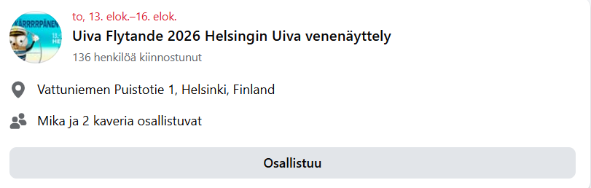
SoMe-markkinoinnin joukkovoima käyttöön
@uivaflytande
@suomiveneilee
Postauksista ilmoitus Finnboatin SoMe-tiimille,
jolloin voimme jakaa edelleen

Slide 6
Näytteilleasettajien infopaketti https://uiva.fi/naytteilleasettajille/

Slide 7
Autolla ajo, pysäköinti, veneiden koeajot
AUTOLLA AJO NÄYTTELYALUEELLA: Näytteilleasettajat saavat täydentää osastojaan näyttelyn aikana, mutta alueella autolla liikkuminen on näyttelyn aukioloaikana on kielletty. Autolla ajo alueella on sallittu 30 min näyttelyn päättymisen jälkeen (jotta yleisö ehtii poistua alueelta) ja aamuisin ajoneuvojen on poistuttava näyttelyalueelta viimeistään 30 min ennen näyttelyn alkua! Autossa on oltava näkyvillä kuljettajan yhteystiedot!
Autolla ajo näyttelyalueelle on sallittu päivittäin torstaista lauantaihin ennen klo 10.30 ja klo 19.30 jälkeen sekä sunnuntaina ennen klo 10.30 ja klo 18.30 jälkeen.
Mikäli tavarantoimittajilla, rakentajilla yms. alihankkijoilla ei ole henkilökorttia käytössä, tulee näytteilleasettajan itse noutaa ko. henkilö näyttelyn sisääntuloportilta ja/tai huolehtia, että sisääntulijalla on mukanaan asiakirjat (esim. kuormakirja, tilauslista), joista selviää näytteilleasettajayritys, osastonumero ja yhteyshenkilö sekä puhelinnumero.
PYSÄKÖINTI
Näyttelyvieraille on varattu yleisöpysäköinti HSK:n alueelta. Vikingarna partiolaiset ohjaavat saapuvat autot parkkiin ja rahastavat päiväkohtaisen pysäköintimaksun. HUOM! Näytteilleasettajien P-lupa ei oikeuta pysäköintiin näyttelyn yleisöpysäköintiin, kyseinen parkkitila on kaikille maksullinen. Näyttelyvieraiden parkkialueen aukioloajat: to-la klo 11-19 ja su klo 11-18.
Näytteilleasettajille on varattu kaksi erillistä pysäköintialuetta; Alue 1 Vattuniemenkadun ja Vattuniemenrannan risteyksessä / Alue 2 Oy Maritim Ab:n Marina, Veneentekijäntie 1. Alueet ovat käytössä to-su. Näytteilleasettajien parkkipaikat aukeavat 2h ennen näyttelyä ja sulkeutuvat 1h näyttelyn jälkeen.
Pysäköinti alueille edellyttää näytteilleasettajien parkkiluvan esittämistä portilla ennen sisäänajoa. Pysäköintilupa on noudettava etukäteen näyttelyn infoteltasta. Alue 1 paikat on ensisijaisesti tarkoitettu autoille, mutta mikäli tilaa löytyy, voi alueelle jättää myös pieniä venetrailereita (asfalttialueen ulkopuolelle). HUOM! Myös trailerissa tulee olla pysäköintilupa kiinnitettynä! Alue 2 (Maritim) pysäköintialue on alueen pienemmän koon vuoksi varattu ensisijaisesti vain autoille.
VENEIDEN KOEAJOT NÄYTTELYN AUKIOLOAIKOJEN ULKOPUOLELLA:
Näyttelyvierailla, jotka tulevat koeajamaan yritysten esittelyveneitä ennen näyttelyn avaamista yleisölle ja/tai sulkemisajan jälkeen, on oltava yritykseltä saatu koeajokutsu (liite jäljempänä). Asiakaskutsu ei käy. Koeajoluvasta näkyy, minkä yrityksen kutsuvieraita he ovat. HUOM! Näyttelyalueelta on kaikkien poistuttava to-pe viimeistään klo 22.00 ja la-su viimeistään klo 20.00.

Slide 8

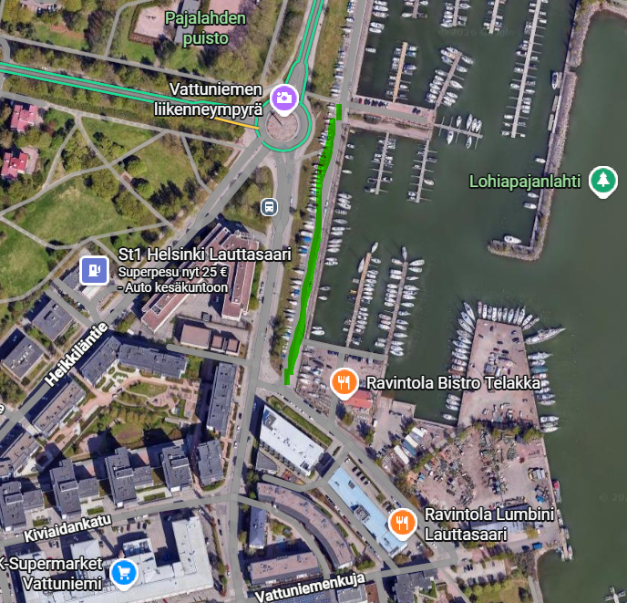
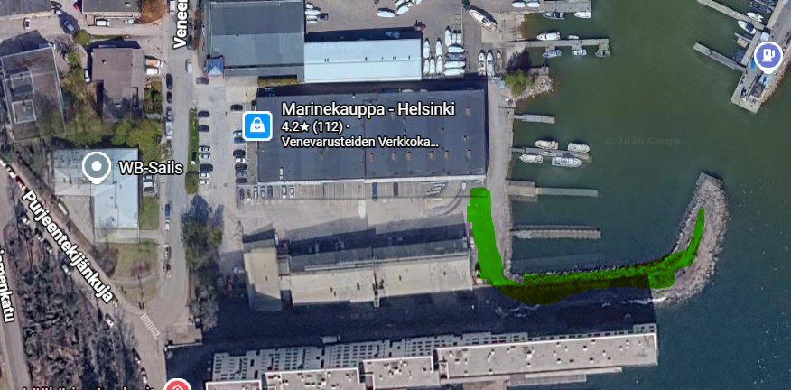
Näytteilleasettajien parkkialueet
Alue 1 Alue 2 (Maritim parkki)

Slide 9



Slide 10
Tärkeät aikataulut

Slide 11
Aikataulut; Näyttelyn rakentaminen ja purku
Telttaryhmät rakennetaan näyttelyalueelle 10.-11.8. maanantain/tiistain aikana. Finnboatin henkilökunta (Jarkko, Katri ja Tiina ovat paikalla maanantaista lähtien). Näytteilleasettajat noutavat mm. näytteilleasettajakortteja jo alkuviikosta (Katri/Tiina ottavat vastaan näyttelytoimistossa (HSK race office), Jarkko koordinoi näyttelyalueen rakentamista ja veneiden vastaanottoa).
Veneet otetaan vastaan keskiviikkona 12.8. klo 9.00-20.00. Satamatoimiston puhelinnumero on (09) 6923 580 ja satamakapteenin numero 0400 329 955. Veneet tulee kiinnittää vain järjestäjän antaman paikkanumeron kohdalle.
Veneiden tulosta HSK:n kerhosatamaan ennenaikaisesti tai niiden viipymisestä yli sallitun ajan on sovittava erikseen satamakapteenin kanssa.
Maissa olevien osastojen rakentamisen saa aloittaa 12.8. klo 9.00. Osastojen paikat on merkitty karttaan ja itse näyttelyalueelle.
Näyttelyn on oltava valmiina torstaina 13.8. klo 10.00. Näyttely avataan yleisölle 13.8. klo 11.00 ja suljetaan 16.8. klo 18.00. Näyttely on avoinna yleisölle torstaina-lauantaina klo 11–19 ja sunnuntaina klo 11-18.
Näyttelyn purkaminen aloitetaan sunnuntain 16.8. näyttelyn sulkeuduttua klo 18.00 jälkeen. Veneet on vietävä pois maanantaihin 17.8. klo 12.00 mennessä. Maaosastot on purettava 17.8. klo 14.00 mennessä.

Slide 12

KIITOS JO ETUKÄTEEN, ETTÄ OLET TOTEUTTAMASSA NÄYTTELYÄ KANSSAMME!
TEHDÄÄN YHDESSÄ 48. UIVASTA UPEA TAPAHTUMA KAIKILLE!

